Slide 1

Programação FrontEnd
Prof. Fernanda Fretes

Slide 2
FrontEnd - JavaScript
No início da Internet as páginas eram pouco ou nada interativas, eram documentos que apresentavam seu conteúdo exatamente como foram criados para serem exibidos no navegador (HTML puro).
Existiam algumas tecnologias para a geração de páginas no lado do servidor, mas havia limitações no que diz respeito a como o usuário consumia aquele conteúdo.
Navegar através de links e enviar informações através de formulários era basicamente tudo o que se podia fazer.

Slide 3
BackEnd – História
FrontEnd - JavaScript
Visando o potencial da Internet para o público geral e a necessidade de haver uma interação maior do usuário com as páginas, a Netscape, criadora do navegador mais popular do início dos anos 90, de mesmo nome, criou o Livescript, uma linguagem simples que permitia a execução de scripts contidos nas páginas dentro do próprio navegador.
Aproveitando o iminente sucesso do Java, que vinha conquistando cada vez mais espaço no mercado de desenvolvimento de aplicações corporativas, a Netscape logo rebatizou o Livescript como JavaScript num acordo com a Sun para alavancar o uso das duas. A então vice-líder dos navegadores, Microsoft, adicionou ao Internet Explorer o suporte a scripts escritos em VBScript e criou sua própria versão de JavaScript, o JScript.
JavaScript é a linguagem de programação mais popular no desenvolvimento Web. Suportada por todos os navegadores, a linguagem é responsável por praticamente qualquer tipo de dinamismo que queiramos em nossas páginas.

Slide 4
BackEnd – História
FrontEnd - JavaScript
Então no início contávamos basicamente com: HTML e CSS.
HTML: é como vemos as coisas, é a linguagem de marcação, que permite que o usuário consuma alguma informação sobre um domínio.
CSS: e a possibilidade de estilizar minha página, deixando com um visual mais agradável.
E depois de algum tempo, através do Javascript conseguimos deixar as paginas mais iterativas.

Slide 5


FrontEnd - JavaScript
Mas quem usa?

Slide 6





FrontEnd - JavaScript

Slide 7
FrontEnd - JavaScript
Como sabemos se uma página utiliza JavaScript?

Slide 8
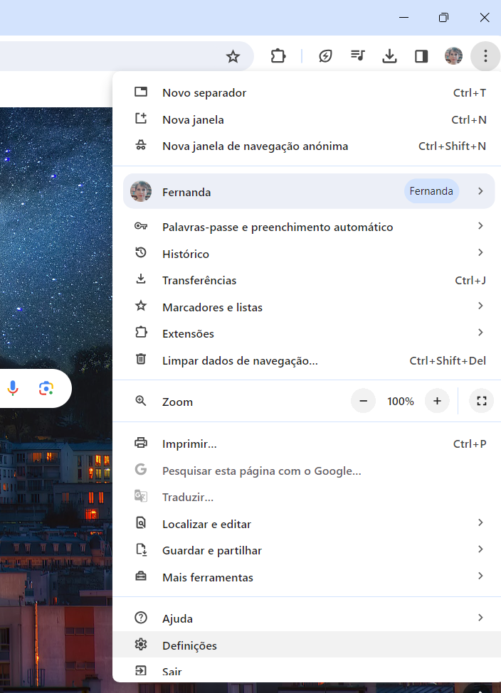
FrontEnd - JavaScript
Acesse o definições do seu navegador

Slide 9
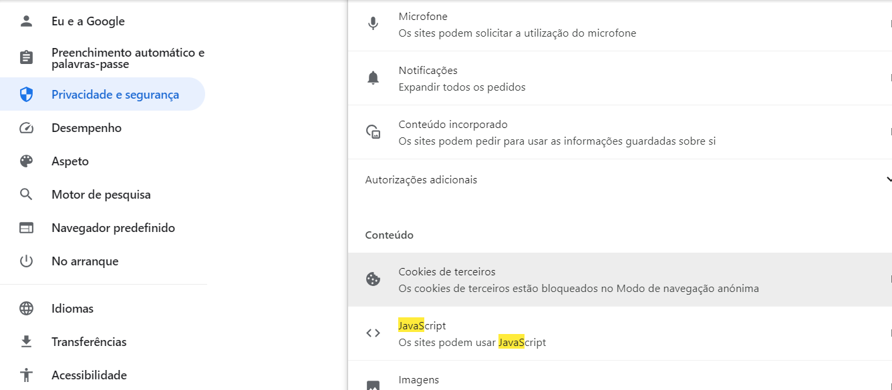
FrontEnd - JavaScript

Slide 10
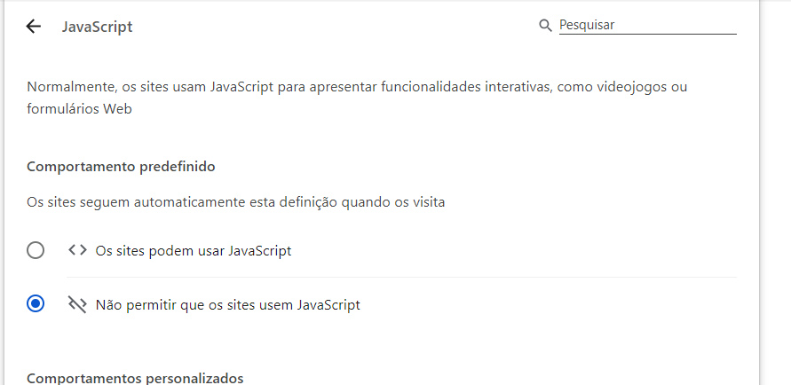
FrontEnd - JavaScript

Slide 11
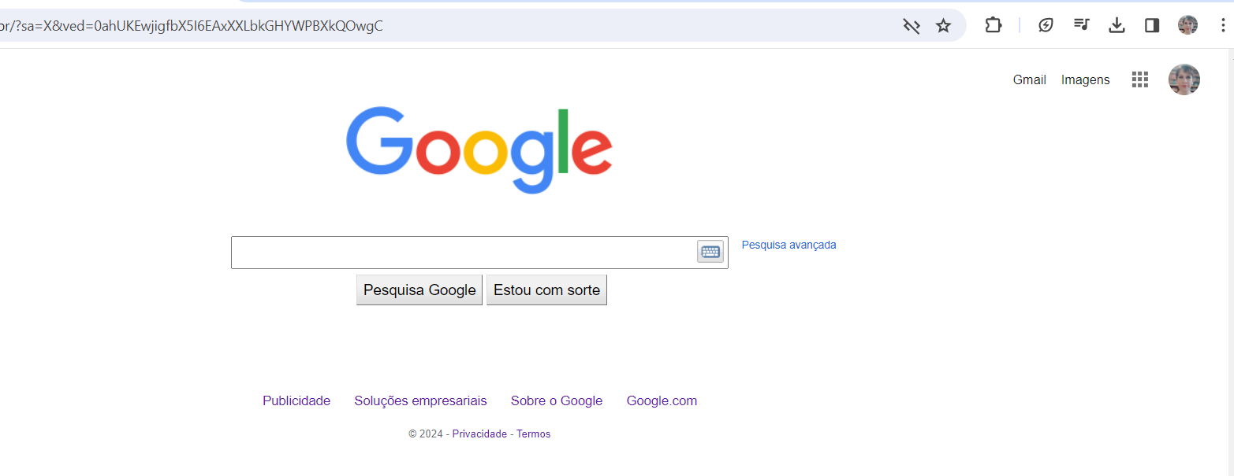
FrontEnd - JavaScript

Slide 12
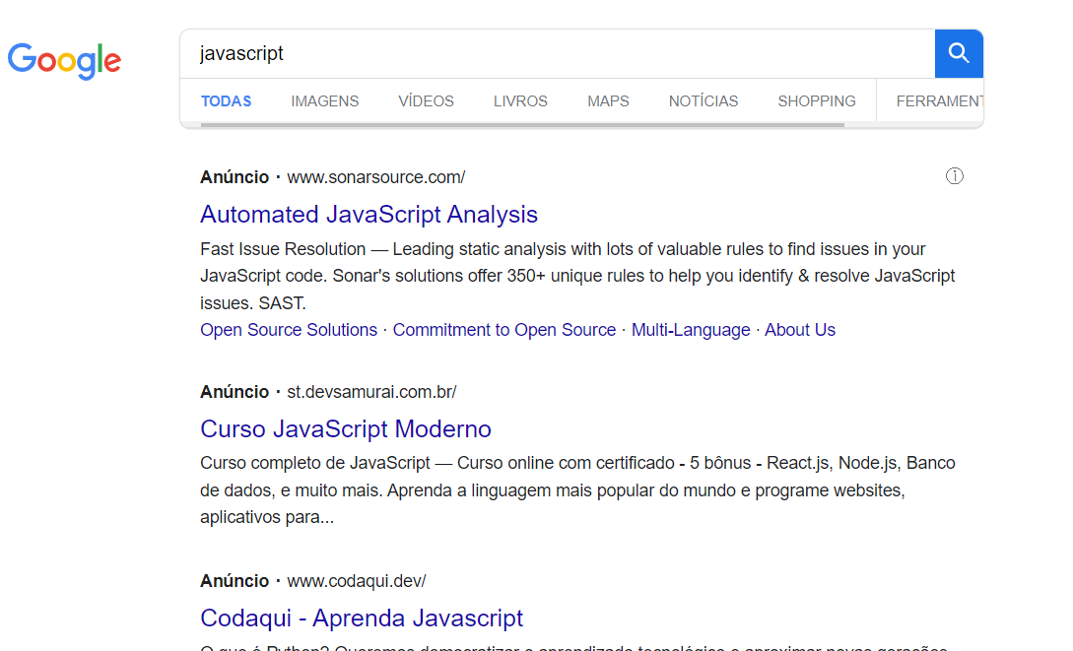
FrontEnd - JavaScript

Slide 13
FrontEnd - JavaScript

Slide 14
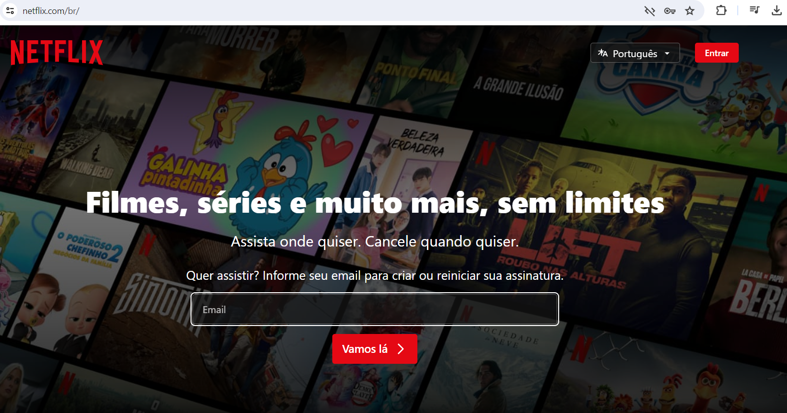
FrontEnd - JavaScript

Slide 15
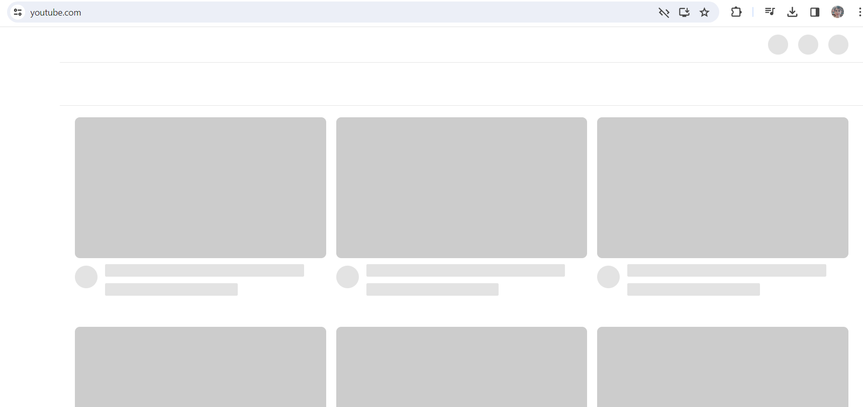
FrontEnd - JavaScript

Slide 16
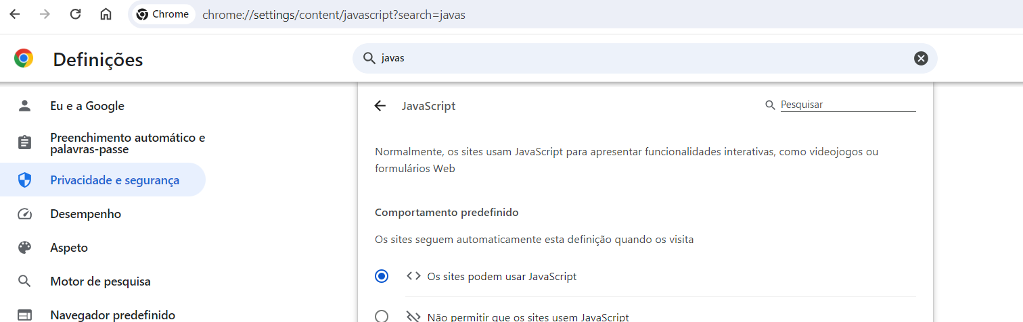
FrontEnd - JavaScript

Slide 17

FrontEnd - JavaScript
Fernanda Fretes
https://www.youtube.com/watch?v=rUTKomc2gG8&list=PLntvgXM11X6pi7mW0O4ZmfUI1xDSIbmTm&index=4

Slide 18
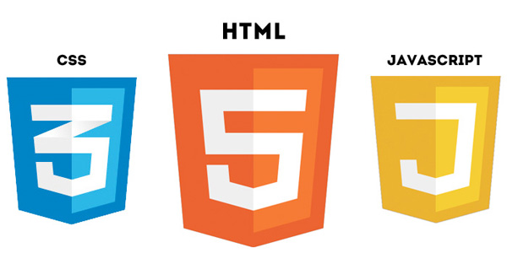
FrontEnd - JavaScript
Os triamigos ainda nos acompanhará nesta disciplina!

Slide 19
FrontEnd - JavaScript
Criem uma página index que vai servir como uma biblioteca das nossas aulas

Slide 20

FrontEnd - JavaScript
FrontEnd
Aula 1- UI x UX
Aula 2 – Introdução JavaScript

Slide 21

FrontEnd - JavaScript

Slide 22
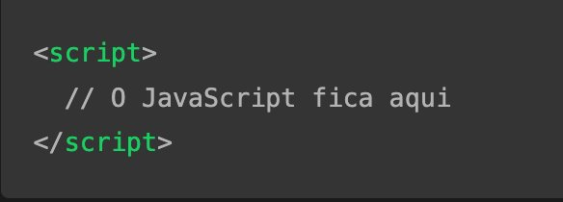
FrontEnd - JavaScript

Slide 23
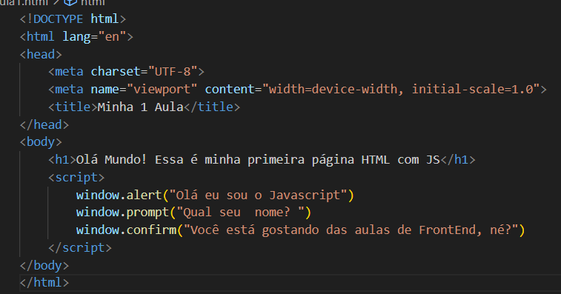
FrontEnd - JavaScript

Slide 24
FrontEnd - JavaScript
Alert: permite que o usuário seja notificado.
Prompt: Permite que usuário informe algum contexto.
Confirm: exibe uma pergunta com possibilidade de confirmar ou não.

Slide 25
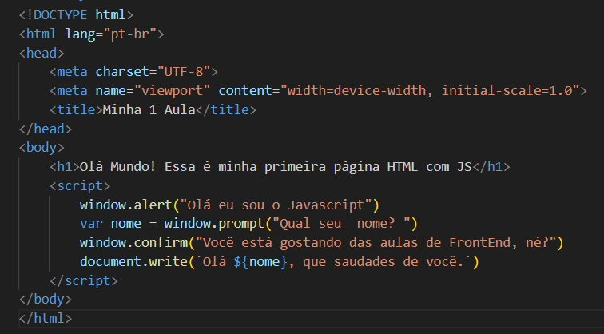
FrontEnd - JavaScript
Para usar pelo menos o nome que foi fornecido pelo usuário podemos usar o document.write.

Slide 26

FrontEnd - JavaScript
Operadores Aritméticos

Slide 27
FrontEnd - JavaScript
Operadores Aritméticos
7
+
3
=10
7
-
7
%
3
=1
3
= 4
7
*
3
=21
7
**
3
=343
7
/
3
=2

Slide 28
FrontEnd - JavaScript
Precedência
7
+
3
*
2
=13

Slide 29
FrontEnd - JavaScript
Operadores Aritméticos
()
**
*
/
%
+
-

Slide 30
FrontEnd - JavaScript
Operadores Aritméticos
Então como fazemos o calculo da media de 3 notas?

Slide 31
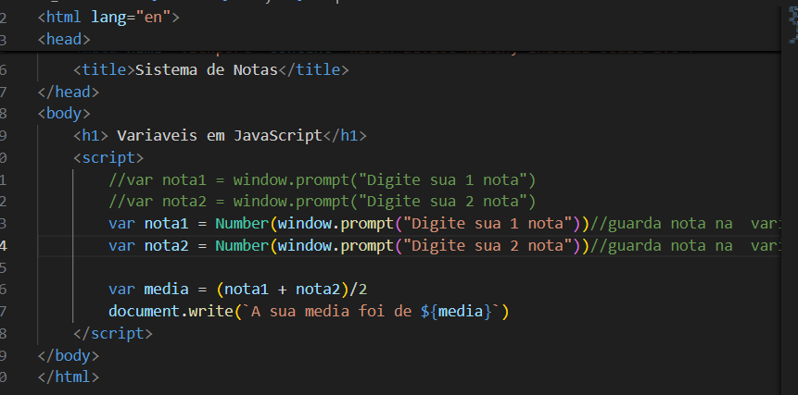
FrontEnd - JavaScript
Operadores Aritméticos

Slide 32
FrontEnd - JavaScript
Operadores Relacionais
>
Maior
==
Igual
<
Menor
!=
Diferente – Não Igual
<=
Menor ou Igual
>=
Maior ou Igual

Slide 33


FrontEnd - JavaScript
Operadores Relacionais
5
>
7
5
==
5
<
7
!=
5
5
7
5
<=
7
5
>=
7

Slide 34
FrontEnd - JavaScript
Operadores Lógicos
&&
E
||
OU
!
Não

Slide 35
FrontEnd - JavaScript
Operadores Lógicos
Eu quero um bolo de chocolate
E um suco de laranja.
&&
||
OU de morango.
!
Não pode ser de fubá.

Slide 36
FrontEnd - JavaScript
Condicionais
SE.
IF
SENÃO.
Else

Slide 37
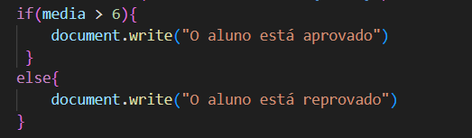

Slide 38
FrontEnd - JavaScript
Condicionais
Case
Escolha com mais opções.

Slide 39
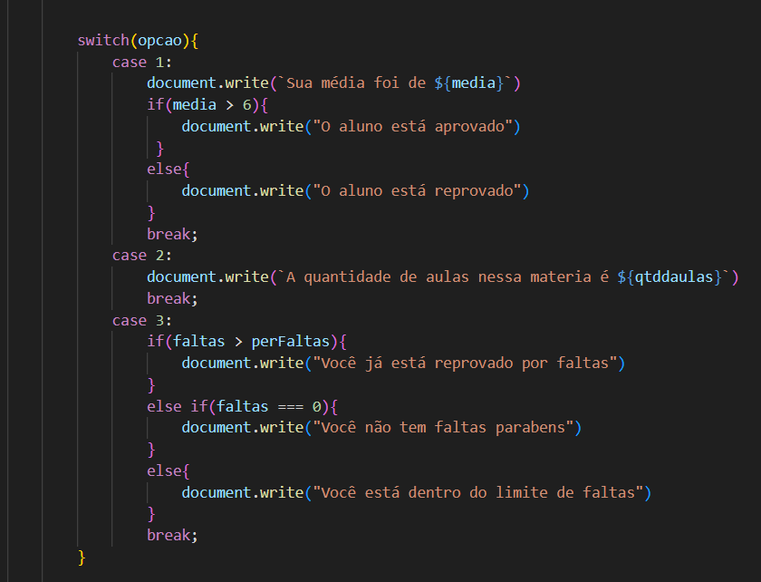

Slide 40

FrontEnd - JavaScript
Laços de repetição
São uma das principais características da programação, e está presente em grande parte da linguagens conhecidas hoje.
Permite que um bloco de código seja
repetido diversas vezes até que uma
condição seja satisfeita.

Slide 41
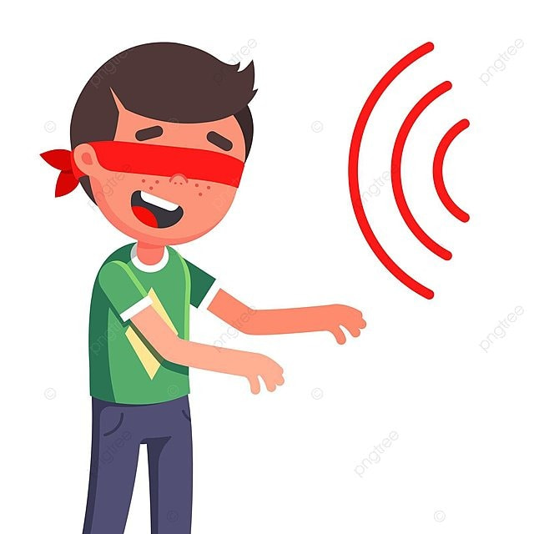


FrontEnd - JavaScript
Laços de repetição
Quais seriam os passos para encontrar algo na sala?

Slide 42
FrontEnd - JavaScript
Laços de repetição
Eles são essenciais para a resolução de uma grande variedade de problemas de programação, como a repetição de uma ação, a iteração em uma coleção de itens ou a espera por uma condição ser satisfeita.
Em JavaScript, temos três estruturas principais de laços de repetição:
FOR
WHILE
DO-WHILE.

Slide 43
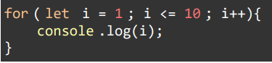
FrontEnd - JavaScript
For
Explicação: Este código inicia uma variável i em 1 e, enquanto i for menor ou igual a 10, imprime i no console e depois incrementa i em 1. O laço for é especialmente útil quando sabemos exatamente quantas vezes queremos que nosso código seja executado.

Slide 44
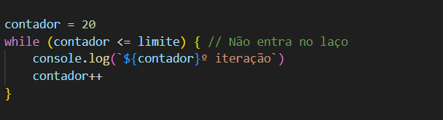
FrontEnd - JavaScript
While
Explicação: Este código inicia uma variável contador em 20 e enquanto uma condição seja verdadeira, exibe o resultado no console e incrementa i em 1.

Slide 45
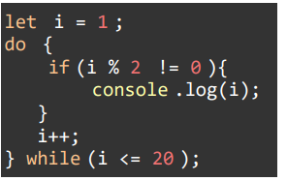
FrontEnd - JavaScript
DO - While
Explicação: Este código inicia uma variável i em 1 e faz uma verificação, se o número e ímpar, então exibe o resultado no console e incrementa i em 1.
O Do While sempre vai executar pelo menos a 1 vez, e depois valida a condição do While

Slide 46
FrontEnd - JavaScript
Exercícios
Neste exercício, você vai simular um jogo onde o usuário "pensa" em um número de 1 a 100 e o programa deve adivinhar o número, dando um número exato de chutes possíveis.

Slide 47
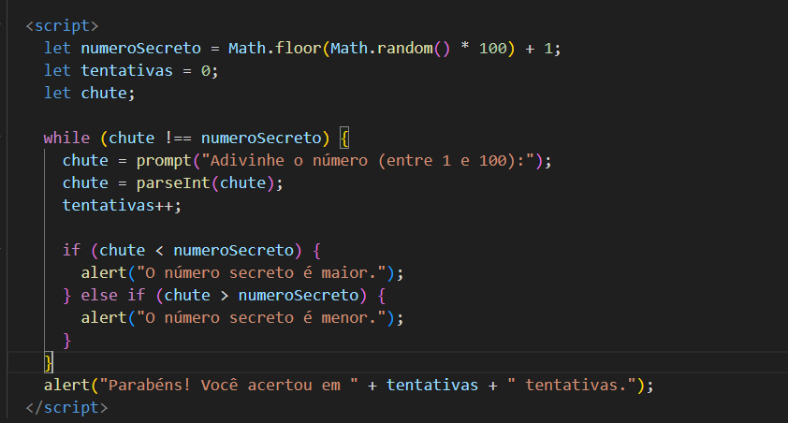
FrontEnd - JavaScript

Slide 48
FrontEnd - JavaScript
Exercícios de Fixação
1)Calcule a diferença entre 2 números.
2) Verifique se um numero é par.
3)Solicite 2 notas, e veja se o 1 é múltiplo do segundo. (ex. 9 é múltiplo de 3)
4)Converta uma temperatura em celsius para Fahrenheit (ºc*9/5)+32
5) Calcule a área (base * altura).

Slide 49
FrontEnd - JavaScript
Exercícios de Fixação
6) Solicite duas notas ao usuário e informe se está acima da média, e se é uma nota par, e mostre o resultado ao usuário.
7) Solicite o peso e a altura de uma pessoa e calcule o IMC( peso/altura²). Apresente o resultado ao usuário.
8) Verifique se um ano é bissexto.
9) Solicite ao usuário uma taxa de câmbio, e um valor desejado, exiba quanto ficaria esse valor convertido com a taxa.

Slide 50
FrontEnd - JavaScript
Exercícios de Fixação
10) Pedir um número ao usuário de 1 a 9, e imprima a tabuada desse valor.
11) Neste exercício, você vai simular um jogo de "Pedra, papel e tesoura" contra o computador.
12) Neste exercício, você precisa criar um programa que calcula o fatorial de um número. O fatorial de um número é o produto de todos os números inteiros positivos de 1 até o número. Por exemplo, o fatorial de 5 (representado por 5!) é 1 * 2 * 3 * 4 * 5 = 120.

